Slide 1

РАБОЧАЯ КОНФЕРЕНЦИЯ
ПО ВОПРОСАМ АКТИВИЗАЦИИ КОМПЛЕКСНОГО СОТРУДНИЧЕСТВА
И ТВОРЧЕСКОГО ВЗАИМОДЕЙСТВИЯ МЕЖДУ
МОСКОВСКИМ ГОСУДАРСТВЕННЫМ УНИВЕРСИТЕТОМ ИМЕНИ М.В. ЛОМОНОСОВА
И ДОНЕЦКИМ НАЦИОНАЛЬНЫМ УНИВЕРСИТЕТОМ
Д-Р ФИЗ.-МАТ. НАУК, ПРОФЕССОР ТОЛСТЫХ ВИКТОР КОНСТАНТИНОВИЧ
http://tolstykh.com
ОПТИМИЗАЦИЯ, ИДЕНТИФИКАЦИЯ РАСПРЕДЕЛЁННЫХ СИСТЕМ

Slide 2
Распределённые системы
– это объекты или процессы, описываемые дифференциальными уравнениями в частных производных (параболические, гиперболические, эллиптические).
Они соответствуют процессам переноса массы, энергии, импульса, финансов, информации, болезней, популяции…
Метрика расстояния между элементами распределённых систем может быть разной (метры, количество узлов в информационной сети...)
Задачи оптимального управления и параметрической идентификация распределённых систем, в общем случае, можно решать численно экстремальными методами оптимизации.

Slide 3

Бесконечномерная задача оптимизации
Целевой функционал (критерий качества управления, идентификации):
$$\begin{matrix}J(u)=\int_{ω⊂\overline{Ω}}{I(v,u)dω}→min, \\ при условии 𝔻\left(τ,v,u\right)v=0, τ∈\overline{Ω}, \end{matrix}$$
где $u\left(τ\right)∈L_{2}(S)$ – управление, $v\left(τ\right)∈L_{2}(\overline{Ω})$ – состояние системы, $τ$ – пространственно-временная переменная, $𝔻$ – дифференциальный оператор распределён-ной системы (с граничными и нач. условиями).
Имеем бесконечномерную в пространстве и, возможно, во времени задачу оптимизации:
$$u_{∗}\left(τ\right)=arg\min{J\left(u\right), τ∈}S⊂\overline{Ω}.$$

Slide 4

Традиционные экстремальные алгоритмы оптимизации
Методы, формально обобщённые на бесконечномерное пространство:
$$u^{k+1}\left(τ\right)=u^{k}\left(τ\right)+b^{k}p\left(u^{k};τ\right), τ∈S, k=0,1…$$
где $p\left(u^{k};τ\right)=−∇J\left(u^{k};τ\right)$ – градиентные методы (ГМ) или
$p\left(u^{k};τ\right)=−∇J^{k}\left(u^{k};τ\right)+{β^{k}p}^{k−1}\left(u^{k};τ\right)$ – методы сопряжённых градиентов (МСГ). Градиент определяется через решение сопряжённой распределённой системы.
Проблема! Неравномерная сходимость к оптимуму:
$$u^{k}\left(τ\right)\underset{→}{k→∞}u_{∗}\left(τ\right) неравномерно на S.$$

Slide 5
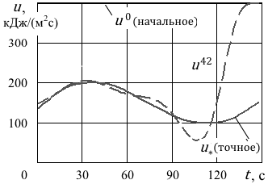
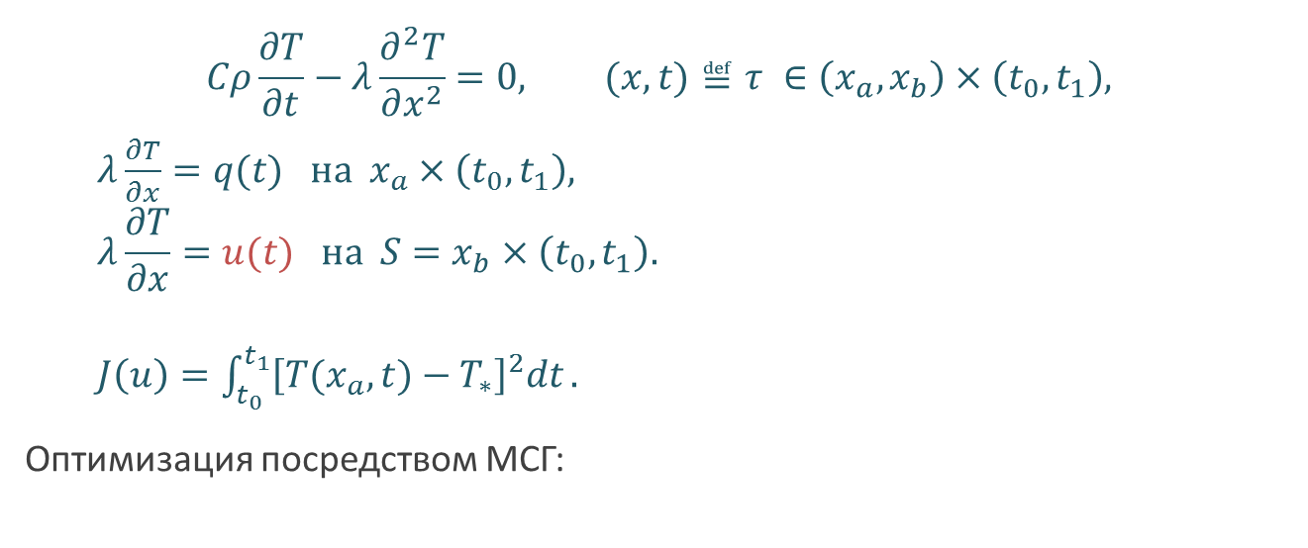
Пример 1: оптимизация потока тепла в граничном условии
$$Cρ\frac{∂T}{∂t}−λ\frac{∂^{2}T}{∂x^{2}}=0, (x,t)≝τ ∈\left(x_{a},x_{b}\right)×\left(t_{0},t_{1}\right),$$
$λ\frac{∂T}{∂x}=q(t) на x_{a}×\left(t_{0},t_{1}\right),$
$$λ\frac{∂T}{∂x}=u(t) на S=x_{b}×\left(t_{0},t_{1}\right).$$
$J\left(u\right)=\int_{t_{0}}^{t_{1}}{{\left[T(x_{a},t)−T_{∗}\right]}^{2}dt}.$
Оптимизация посредством МСГ:

Slide 6
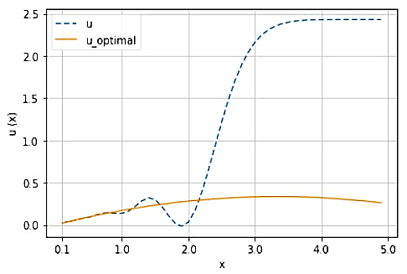

Пример 2: идентификация пропускной способности соцсети
Максимально возможное количество пользователей, поделившихся постом
$$\frac{∂I}{∂t}−p\left(x\right)\frac{∂^{2}I}{∂x^{2}}−r\left(t\right)u\left(x\right)I=0, x,t∈Ω=\left(x_{a},x_{b}\right)×\left(t_{0},t_{1}\right),$$
$I=1 на x_{a}×\left(t_{0},t_{1}\right),$
$$\frac{∂I}{∂x}=0 на x_{b}×\left(t_{0},t_{1}\right).$$
$$J(u)=\int_{Ω}{{\left(I−I_{e}\right)}^{2}}dΩ,$$
Оптимизация посредством ГМ:
Один пост

Slide 7

Экстремальные методы с регулируемым направлением спуска (МРНС)
$$u^{k+1}\left(τ\right)=u^{k}\left(τ\right)+b^{k}α^{k}\left(τ\right)p\left(u^{k};τ\right), τ∈S, k=0,1…$$
где $α^{k}\left(τ\right)$ – параметр регулирования направления спуска относительно $p\left(u^{k};τ\right)$ для обеспечения сходимости:
$$u^{k}\left(τ\right)\underset{→}{k→∞}u_{∗}\left(τ\right) равномерно на S.$$
Для квадратичных функционалов в МРНС может быть установлено
$$α^{k}\left(τ\right)=α^{0}\left(τ\right).$$

Slide 8
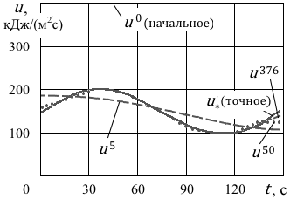
Пример 1: оптимизация МРНС

Slide 9
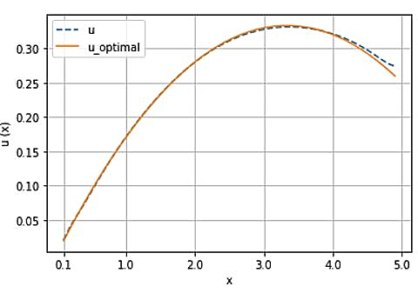
Пример 2: идентификация МРНС

Slide 10


Выбор $α^{0}$ в МРНС шаблонным шагом ${\tilde{u}}^{0}$
$$α\left(τ\right)=\left|\frac{{\tilde{u}}^{0}\left(τ\right){−u}^{0}\left(τ\right)}{∇J\left(u^{0};τ\right)}\right|, ∇J\left(u^{0};τ\right)≠0, τ∈S.$$
Спуск «по 45º»:
${\tilde{u}}^{0}\left(τ\right)=u^{0}\left(τ\right)±δ$
Пропорциональное изменение:
${\tilde{u}}^{0}\left(τ\right)=λu^{0}\left(τ\right) , u^{0}\left(τ\right)≠0$
Эвристические шаблоны:
${\tilde{u}}^{0}\left(τ\right)=φ\left(τ\right)$

Slide 11
Источники
Толстых В.К. О применении градиентного метода к задачам оптимизации систем с распределенными параметрами // Журн. вычисл. матем. и матем. физики, № 1, 1986. С. 137-140.
Толстых В.К. Прямой экстремальный подход для оптимизации систем с распределёнными параметрами. Донецк: Юго-Восток, 1997. 178 с.
Огурцов А.П. Недопекин Ф.В., Толстых В.К. Володин Н.А. Прямая оптимизация теплофизических процессов // Днепродзержинск: ДГТУ-"Юго-Восток". – 1997. – 150 с
Толстых В.К. Эффективный метод оптимизации физических процессов // Инженерно-физический журнал, Т. 76, № 2, 2003. С. 424-427.
Tolstykh V.K. Optimality Conditions and Algorithms for Direct Optimizing the Partial Differential Equations // Engineering. – V. 4. – N 7. - 2012. – P. 390-394.
Tolstykh V.K. Optimization for Systems Governed by Partial Differential Equations // The Electronic Interna­tional Journal Advanced Modeling and Optimiza­tion. – Vol. 14. – N 3. – 2012. – P. 703-716.
Толстых В.К., Толстых М.А. Необходимое условие оптимальности параметрической идентификации для распределённой модели социальных сетей // Вестник ДонНУ. Серия Г: Технические науки. – 2021. – № 3. – С. 63-68.

